Slide 1


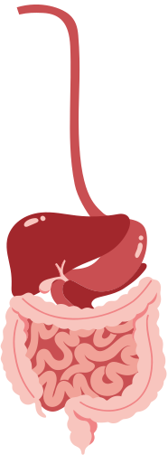

الجهاز الهضمي للأرنب

Slide 2


الارنب حيوان أليف عاشب يتغذى على الاعشاب و الحشائش وهو من فصيلة القوارض اذ يتميز بأسنانه الأمامية الحادة و التي تسمى قواطع يقوم الارنب من خلالها بقرض الطعام و تقطيعه

Slide 3
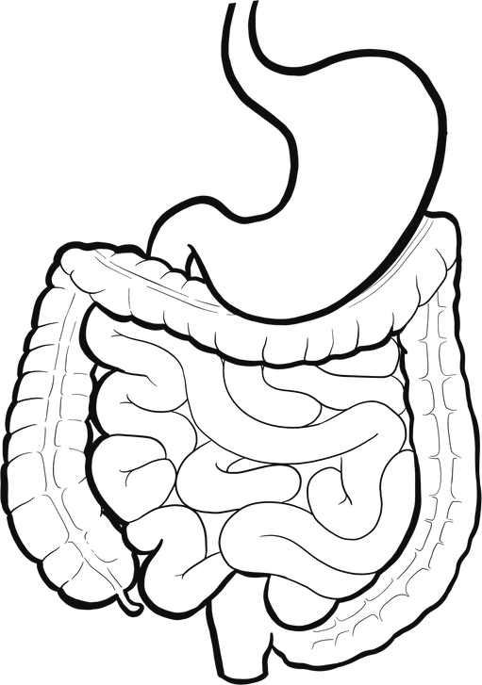
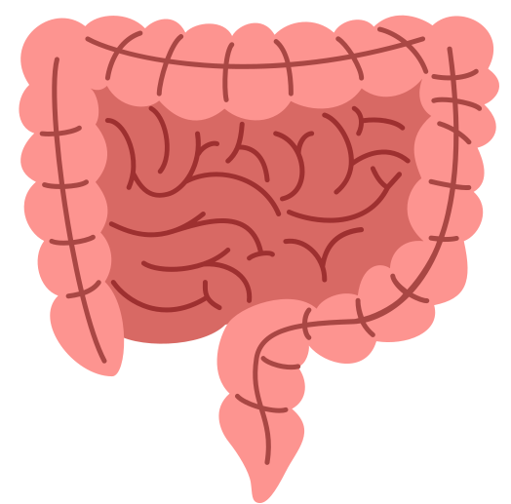

يمر الغذاء الذي يتناوله الارنب داخل الانبوب الهضمي
الفم البلعوم المريء المعدة
الأمعاء الدقيقة الأمعاء الغليظة الشرج
تركيبة الجهاز الهضمي للأرنب تتكون القناة الهضمية عند الأرنب من أنبوب طويل ملفوف يبدأ من الفم و ينتهي عند فتحة الشرج أجزاء الجهاز الهضمي و طريقة الهضم عند الأرنب

Slide 4
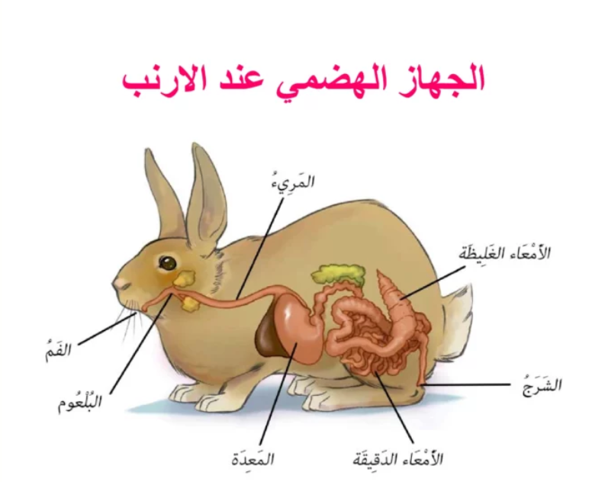
تتحول الأغذية أثناء عملية الهضم من شكلها المعروف الى مغذيات ذائبة في الماء تمر المغذيات الذائبة من الأمعاء

Slide 5
